Slide 1

2年+Power BI项目实战经验 Working with Power BI for More than 2 years
行业多面手，经验覆盖快消、零售、物流、奢侈品、咨询等诸多行业 Proficient in Industries Included but not Limited to FMCG, Retail, Logistics, Luxury, Consulting
深耕销售、运营、人力、供应链等职能领域 Proficient in Sales, Operation, HR, SCM and Other Functions
不止于BI，长期研究多工具协同 More than BI, Explore Multi-tool Collaboration
擅长提供业务导向型解决方案 Good at Designing Business-oriented Solution
周羽璇 (Zoe)
证书
微软认证BI分析师，项目管理专业人士资格认证，
英语四六级，雅思6.5
Microsoft Certified BI Analyst, PMP, CET4&6, IELTS 6.5
技能
Power BI, Python, Matlab, PPT, Excel, SQL

Slide 2
项目经验
Chanel
业务部门：市场/销售/供应链/财务
服务时长：9个月（2024.10-至今）
主要交付内容：零售业务分析报告，财务分析报告，库存管理报告
LVMH
业务部门：销售/运营
服务时长：6个月（2025.01-2025.06）
主要交付内容：零售业务分析报告， CRM报告，电商分析报告
Rockwell
业务部门：销售/运营
服务时长：长期运维与优化（2024.1-至今）
主要交付内容：销售流程分析报告，销售机会分析报告，人员效能分析报告，订单业绩分析报告
蒙牛
业务部门：销售/运营
服务时长：12个月（2024.03-2025.2）
主要交付内容：全国版销售业绩分析月报，全国版销售业绩分析快报，大区版销售业绩分析月报，全国版销售业绩日报
Fenty Beauty
业务部门：销售/运营
服务时长：2个月（2025.05-至今）
主要交付内容：零售业务分析报告
Amaris
业务部门：IT
服务时长：3个月（2024.10-2024.12）
主要交付内容：项目运维分析报告

Slide 3
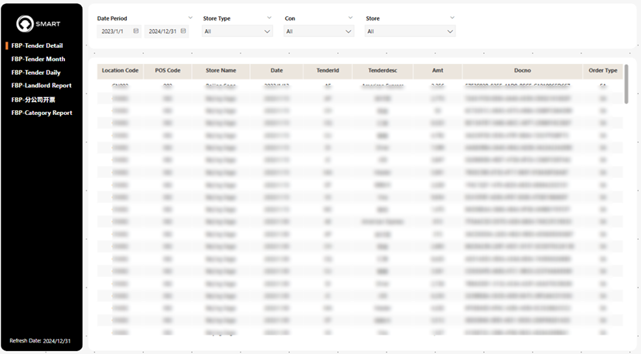
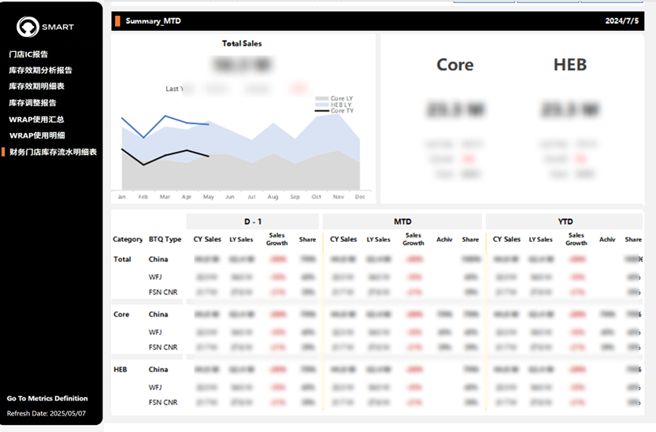
案例集锦（一）
客户：
Chanel
职能部门：
市场/销售/供应链/财务
工作内容：
收集报告需求，开发可视化报告
业务价值：
1.零售业务分析报告分析了线上和线下门店的销售情况以及指标达成进度，位优化渠道策略，提升全渠道销售效能提供了数据支撑。
2.库存管理报告实时监测进销存之间的关系，预测需求峰谷，从而更有效地进行库存管理。并密切跟踪库存效期，这有助于避免库存积压或缺货情况，降低库存成本

Slide 4
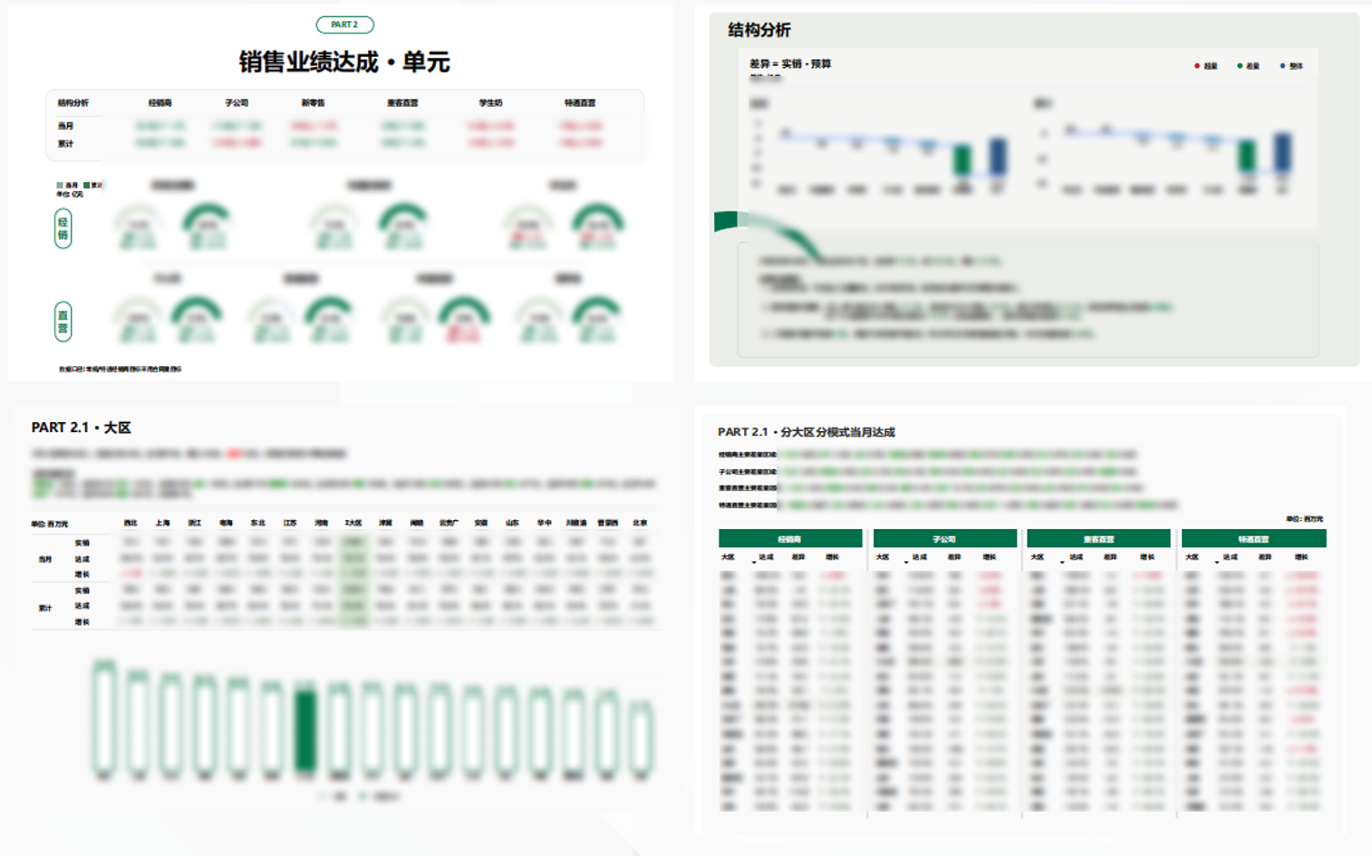
案例集锦（二）
客户：
蒙牛
职能部门：
销售/运营
工作内容：
优化现有的PDF版销售业绩分析报告，并用BI的形式呈现
业务价值：
帮助销售运营团队更好地了解各产品的销售趋势和下辖区域的销售情况，并对业绩出现明显下滑和未达成指标的辖区进行预警，为销售运营领导层的策略方针提供数据支撑

